Slide 1
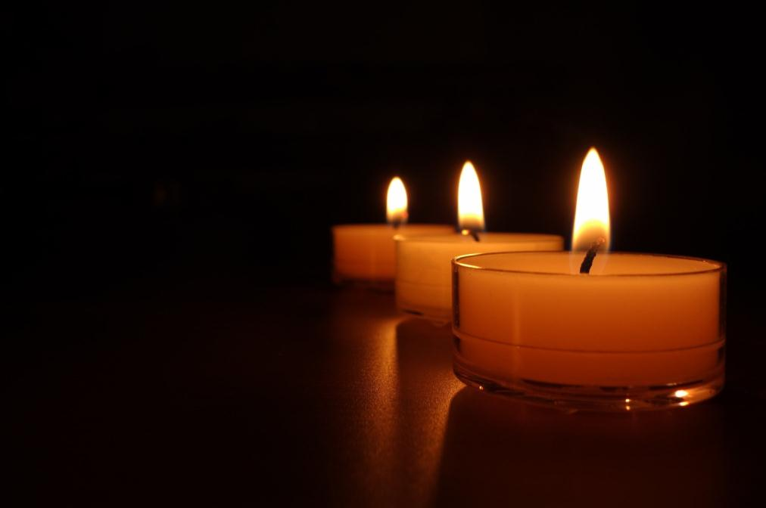
IBADAH MINGGU
11-11-2018
Pdt. Rena Sesaria Yudhita, M.Th.
Memberi Hidup Bagi Sesama
G E R E J A K R I S T E N J A W A B R A Y A T K I N A S I H Y O G Y A K A R T A

Slide 2
HP OFF
G E R E J A K R I S T E N J A W A B R A Y A T K I N A S I H Y O G Y A K A R T A

Slide 3
RohMu Yang Hidup

Slide 4
ROHMU YANG HIDUP
RohMu yang hidup penuhiku
Mengalir dalamku
Jiwaku tenang bersamaMu
Dalam naunganMu

Slide 5
ROHMU YANG HIDUP
Ku buka hati ‘tuk jamahanMu
Berserah penuh di hadiratMu
Kau ambil alih s’luruh hidupku
Di altarMu menyembahMu

Slide 6
ROHMU YANG HIDUP
RohMu yang kudus pulihkanku
Engkaulah damaiku
Ku hidup oleh anug’rahMu
Yang menyertaiku
Yang menyertaiku

Slide 7
ROHMU YANG HIDUP
Ku buka hati ‘tuk jamahanMu
Berserah penuh di hadiratMu
Kau ambil alih s’luruh hidupku
Di altarMu menyembahMu

Slide 8
ROHMU YANG HIDUP
RohMu yang kudus pulihkanku
Engkaulah damaiku
Ku hidup oleh anug’rahMu
Yang menyertaiku

Slide 9
ROHMU YANG HIDUP
RohMu yang hidup penuhiku
Datang urapiku
Ku siap t’rima KuasaMu
Hidupku bagiMu,

Slide 10
ROHMU YANG HIDUP
Ku buka hati ‘tuk jamahanMu
Berserah penuh di hadiratMu
Kau ambil alih s’luruh hidupku
Di altarMu menyembahMu

Slide 11
VOTUM SALAM

Slide 12
ROHMU YANG HIDUP
Ku buka hati ‘tuk jamahanMu
Berserah penuh di hadiratMu
Kau ambil alih s’luruh hidupku
Di altarMu menyembahMu

Slide 14
Yesus Mulia

Slide 15
YESUS MULIA
TerangMu yang telah
ubah hidupku
Kau jadikan aku ciptaan baru
Kuangkat tanganku
dan memujiMu

Slide 16
YESUS MULIA
Hidupku tak sama
sejak Kau ada
Dan kini Engkaulah
pusat s’galanya
KasihMu ‘kan
s’lalu cukup bagiku

Slide 17
YESUS MULIA
KeagunganMu, kedahsyatanMu
Terpancar dari indahnya dunia
S’gala yang ada Kau t’lah ciptakan
KaryaMu sungguh tiada taranya
Sungguh tiada taranya

Slide 18
YESUS MULIA
Wo oo wo ooooo
mulia namaMu
Wo oo wo ooooo
mulia namaMu

Slide 19
YESUS MULIA
Hidupku tak sama
sejak Kau ada
Dan kini Engkaulah
pusat s’galanya
KasihMu ‘kan
s’lalu cukup bagiku

Slide 20
YESUS MULIA
KeagunganMu, kedahsyatanMu
Terpancar dari indahnya dunia
Kami nyatakan Yesus mulia

Slide 21
YESUS MULIA
S’gala yang ada Kau t’lah ciptakan
KaryaMu sungguh tiada taranya
Sungguh tiada taranya
Kami nyatakan Yesus mulia

Slide 22
YESUS MULIA
Wo oo wo ooooo
mulia namaMu
Wo oo wo ooooo
mulia namaMu

Slide 23
YESUS MULIA
To God Be The Glory
For The Things He’s Done
To God Be The Glory
For The Things He’s Done

Slide 24
YESUS MULIA
KeagunganMu, kedahsyatanMu
Terpancar dari indahnya dunia
Kami nyatakan Yesus mulia

Slide 25
YESUS MULIA
S’gala yang ada Kau t’lah ciptakan
KaryaMu sungguh tiada taranya
Sungguh tiada taranya
Kami nyatakan Yesus mulia

Slide 26
YESUS MULIA
Wo oo wo ooooo
mulia namaMu
Wo oo wo ooooo
mulia namaMu

Slide 27
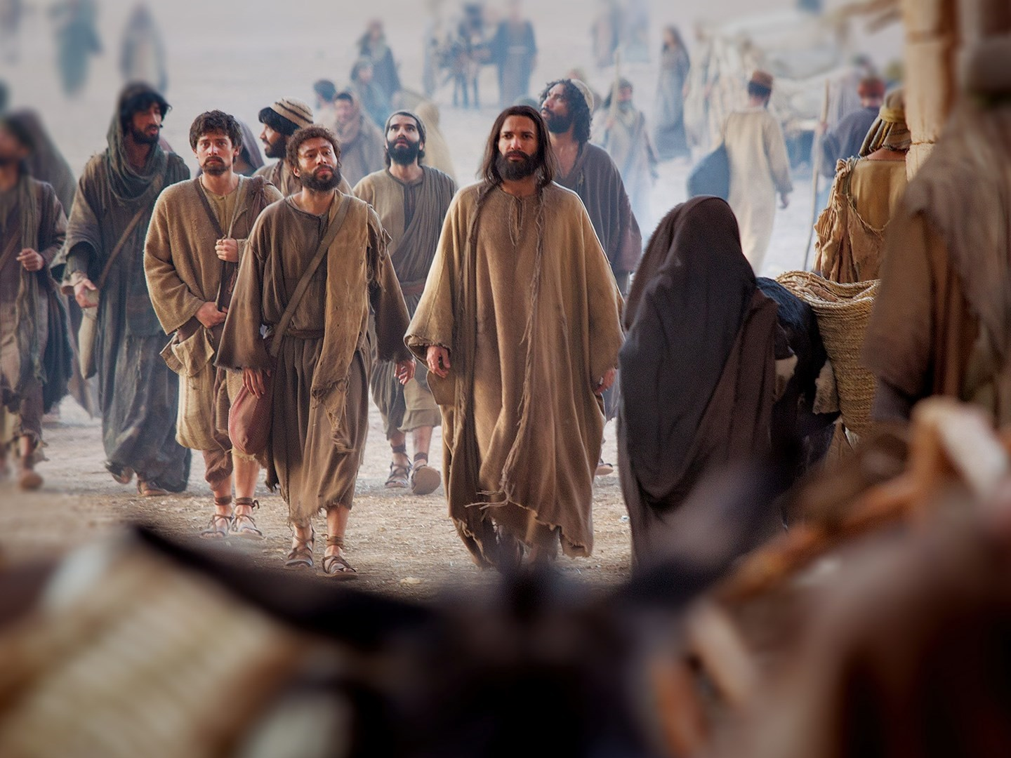

Slide 28
Dia Raja

Slide 29
DIA RAJA
Bersyukurlah kepada-Nya
Bawalah pujian bagi-Nya
Kar’na Dia Raja
Dia yang perkasa

Slide 30
DIA RAJA
Tuhanlah kekuatanku
Mazmur dan kes’lamatanku
Dia penolongku
Yang b’ri hidupku

Slide 31
DIA RAJA
Kau yang berjaya
S’luruh semesta
Sujud menyembah

Slide 32
DIA RAJA
Agunglah kebangkitan-Mu
Mujizat telah terjadi
Junjung kasih anug’rah-Mu
Kekal, teguh dan mulia

Slide 33
DIA RAJA
Masyurlah perbuatan-Mu
Kau penyelamat hidupku
Kasih-Mu tiada tara
Bertahta Kau Tuhan Rajaku

Slide 35
Sampai Akhir Hidupku

Slide 36
SAMPAI AKHIR HIDUPKU
Bapa, Engkau mengenalku
Lebih dari siapapun
Engkau tahu ceritaku
Dan isi hatiku

Slide 37
SAMPAI AKHIR HIDUPKU
Tak peduli masa lalu
Engkau tetap memilihku
Ubahkanku, sempurnakan
Jadi karya yang indah

Slide 38
SAMPAI AKHIR HIDUPKU
Kini aku percaya
Tiada yang mustahil bagi-Mu
Kuasa-Mu kuatkanku
Dasar kuberharap

Slide 39
SAMPAI AKHIR HIDUPKU
Kini aku berserah
Pada rancangan-Mu bagiku
Kuikuti panggilan-Mu
‘Kukan setia
Sampai akhir hidupku

Slide 41
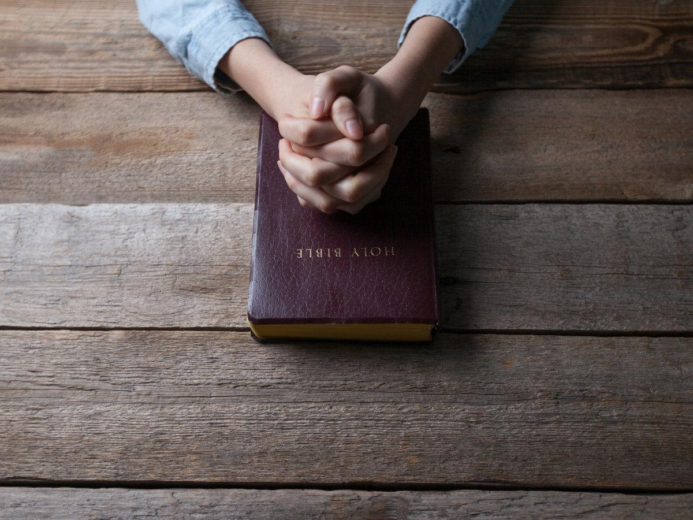
doa pengantar firman
Pdt. Rena Sesaria Yudhita, M.Th.

Slide 42
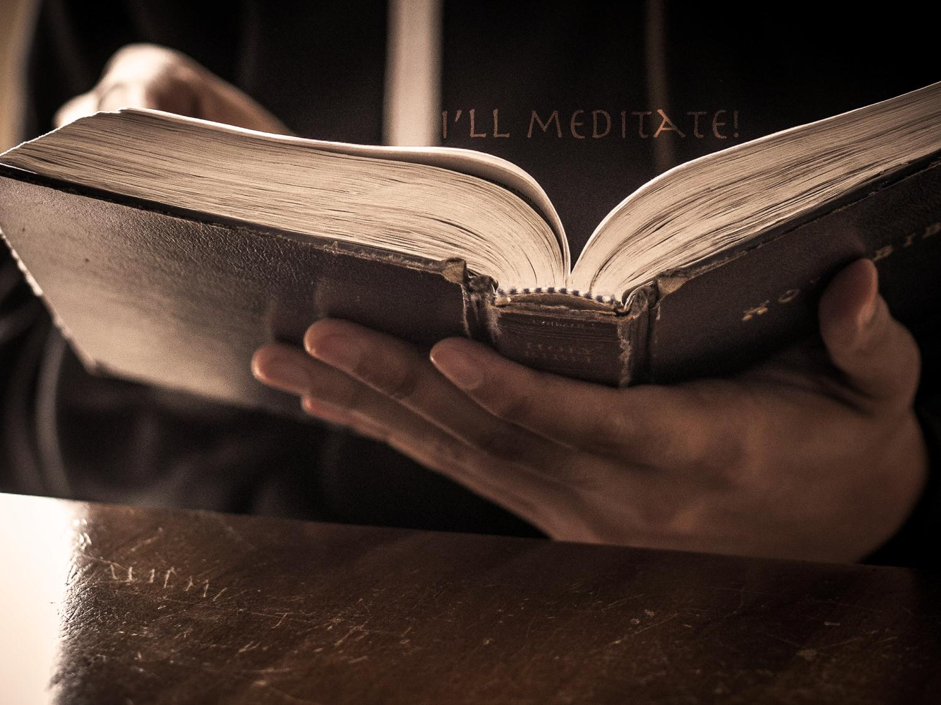
bacaan INJIL
Pdt. Rena Sesaria Yudhita, M.Th.

Slide 43
persembahan pujian
VG The Sound of Grace
Saat Tuhan Tak Dimengerti

Slide 44
khotbah
Pdt. Rena Sesaria Yudhita, M.Th.

Slide 45
saat teduh
Pdt. Rena Sesaria Yudhita, M.Th.

Slide 46
Yesus Penolongku

Slide 47
YESUS PENOLONGKU
Kau alasan di dalam hidupku
Tuk berserah penuh kepadaMu
Di luarMu ku tak akan mampu
Melakukan semua kehendakMu

Slide 48
YESUS PENOLONGKU
Yesus penolongku
kucari wajahMu
Kau yang kuperlu di setiap waktu
Tiada kutakut
s’bab Kau besertaku
Kar’na Kau Tuhan
di atas segalanya

Slide 49
YESUS PENOLONGKU
Meski harus kulewati lembah
Namun Engkau tak lepaskan aku

Slide 50
YESUS PENOLONGKU
Yesus penolongku
kucari wajahMu
Kau yang kuperlu di setiap waktu
Tiada kutakut
s’bab Kau besertaku
Kar’na Kau Tuhan
di atas segalanya

Slide 51
saat teduh
Pdt. Rena Sesaria Yudhita, M.Th.

Slide 52
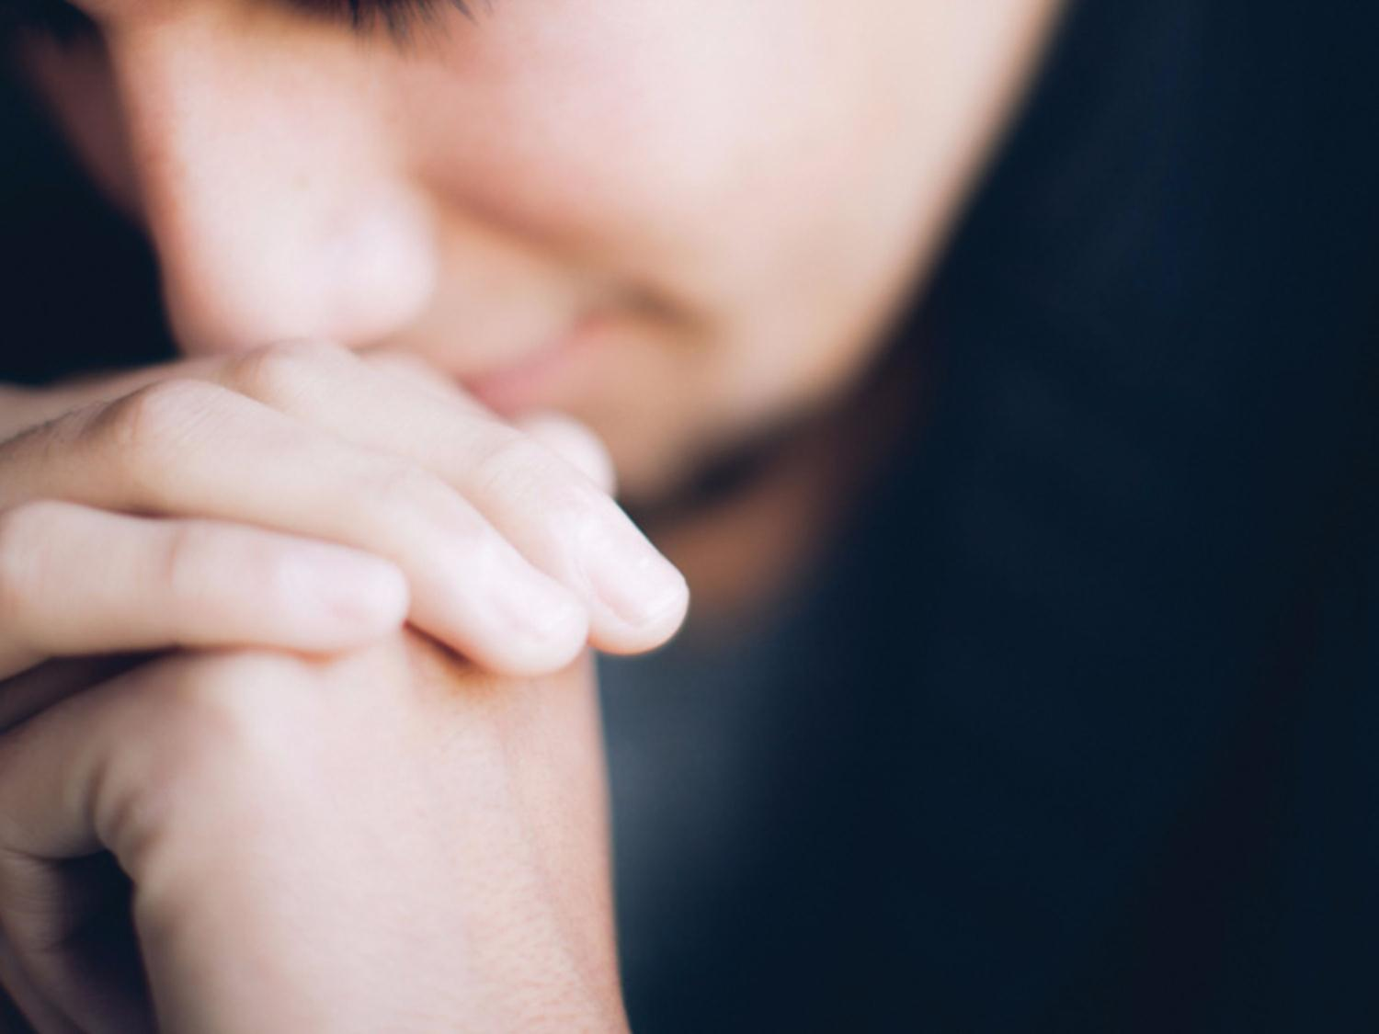
doa syafaat
Pdt. Rena Sesaria Yudhita, M.Th.

Slide 53
PERSEMBAHAN

Slide 54
Ku kan bersuka

Slide 55
KU KAN BERSUKA
Kukan bersuka
karena kebaikanMu
Dalam hadirat Tuhan
ku akan bersuka
Kukan bernyanyi
puji kebesaranMu
Dan hatiku bersuka karena Tuhan

Slide 56
KU KAN BERSUKA
RahmatNya baru bagiku
setiap hari
AnugerahNya limpah bagiku,
oh ho
Dia ganti duka dengan sukacita
Dan kain kabungku
digantikan tarian
Haleluya dan hatiku bersuka

Slide 57
O Betapa Dalamnya

Slide 58
O BETAPA DALAMNYA
Oh betapa dalamnya
kasih setiaMu
Betapa besarnya kebaikanMu
Hidupku dipenuhi kemuliaanMu
Indahnya oh Yesus Tuhanku

Slide 59
O BETAPA DALAMNYA
Sempurnalah kehidupanku
Sejak Kau hadir dalam hatiku
Kau perhatikanku setiap waktu
O sungguh indahnya
Yesus Tuhanku

Slide 60
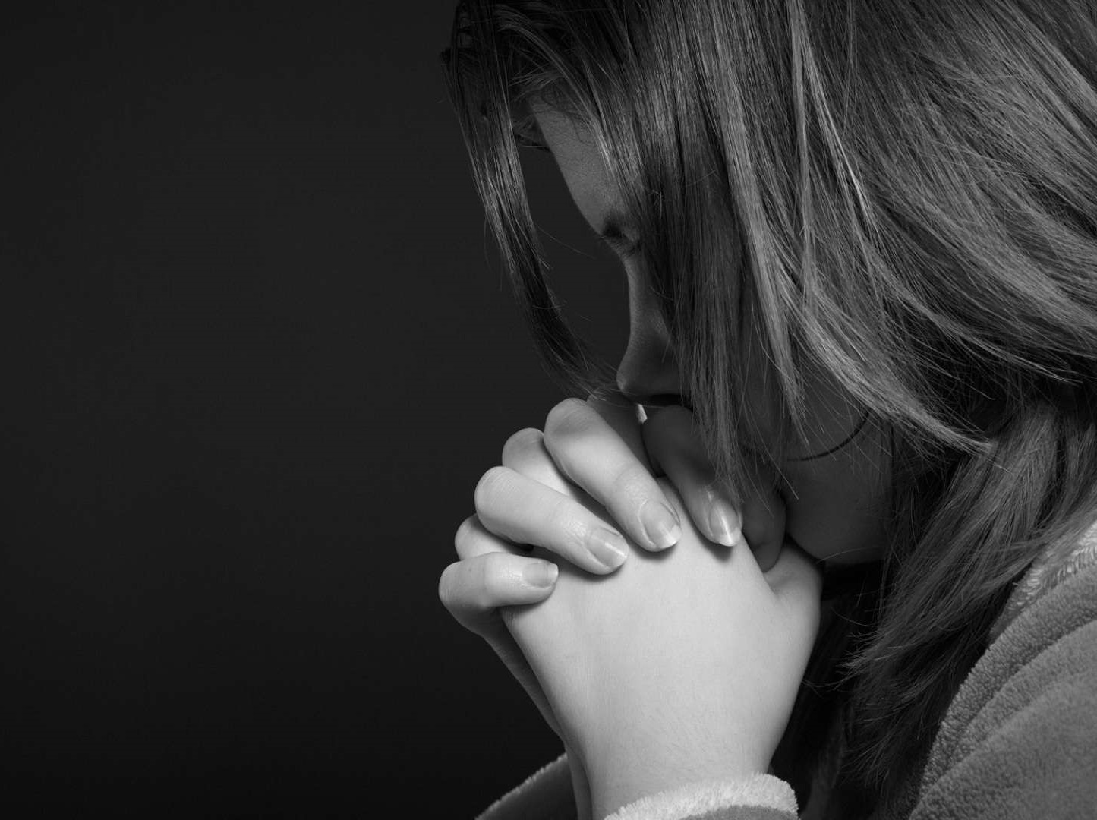
DOA PERSEMBAHAN
Jemaat berdiri

Slide 61
FELLOWSHIP

Slide 62
mengucapkan
SELAMAT ULANG TAHUN

Slide 63
SELAMAT ULANG TAHUN SAHABATKU
Selamat ulang tahun sahabatku
Selamat ulang tahun saudaraku
Semoga kasih Tuhan besertamu
BerkatNya melimpah
dalam hidupmu

Slide 64
HAPPY BIRTHDAY TO YOU
Happy birthday to you,
Happy birthday to you,
Happy birthday, happy birthday,
Happy birthday to you…

Slide 65
SELAMAT ULANG TAHUN
Selamat ulang tahun,
Selamat ulang tahun,
Panjang umur, sejahtera,
Tuhan memberkati…

Slide 66
selamat ulang tahun
TUHAN YESUS MEMBERKATI

Slide 67
FELLOWSHIP

Slide 68
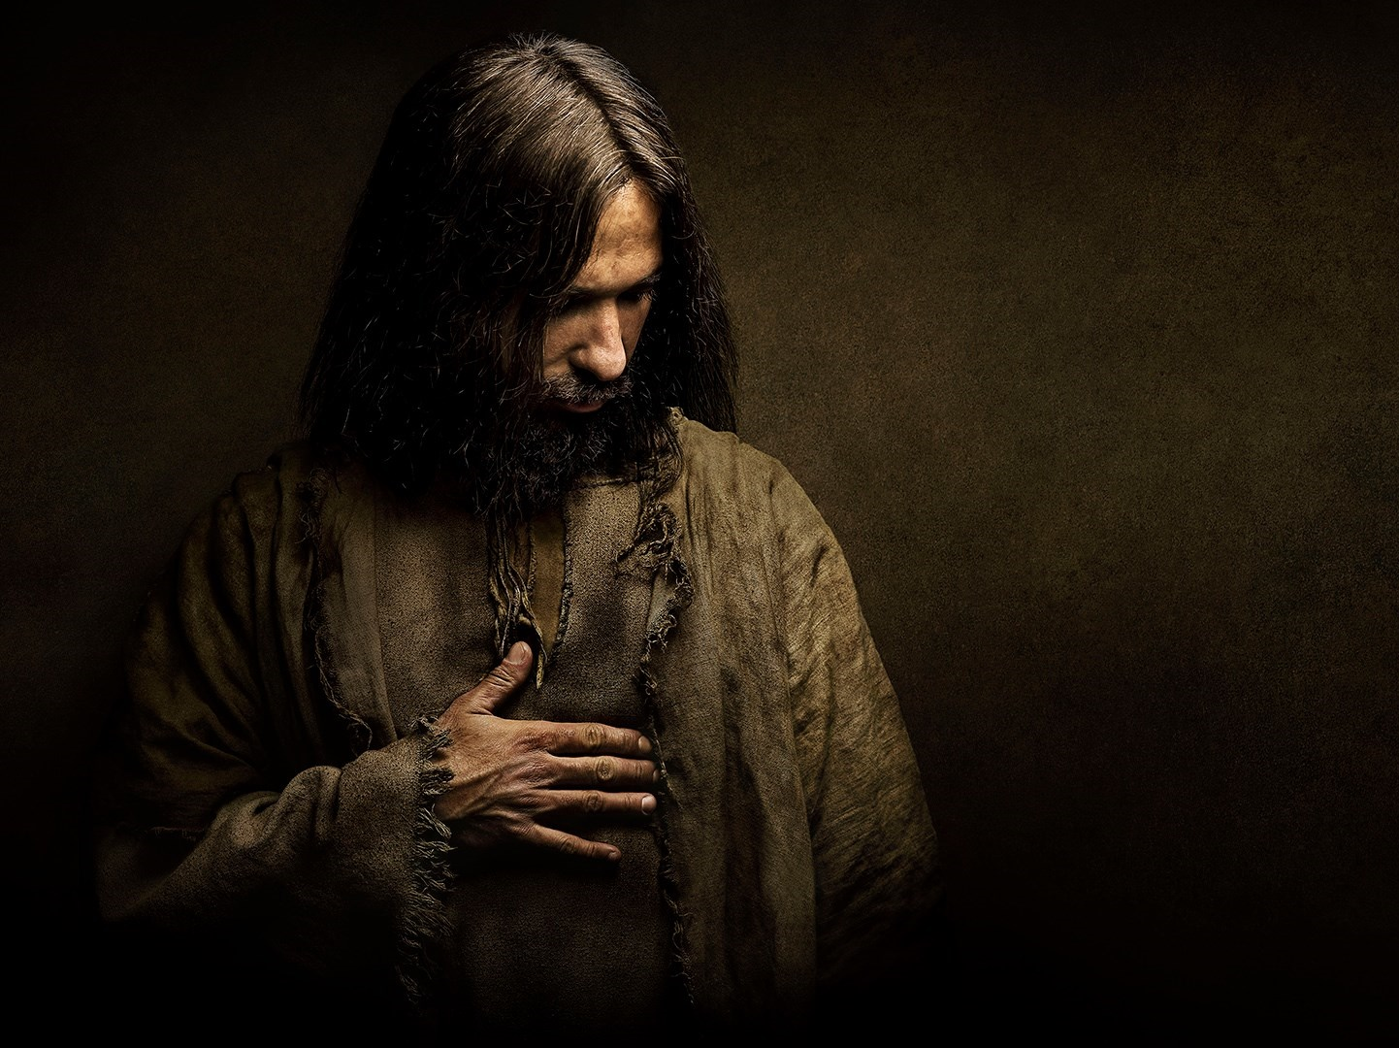

Slide 69
BANGKIT DAN BERSINAR

Slide 70
BANGKIT DAN BERSINAR
Kau Tuhan Maha Mulia
Namun Kau memilihku
SalibMu Maha sempurna
Tebus dan layakkanku

Slide 71
BANGKIT DAN BERSINAR
Kar’na Kau
kubebas merdeka
Pulih masa depanku
Pakailah segenap hidupku
Untuk kemuliaanMu

Slide 72
BANGKIT DAN BERSINAR
Bangkit dan bersinar bagiMu
Mahsyurkan kebesaranMu
Kusorakkan tinggi namaMu
Hanya Kau, Yesus (Tuhan)

Slide 73
BANGKIT DAN BERSINAR
Hanya Kau, Yesus
Hanya Kau, Yesus Tuhan
Yesus Tuhan

Slide 74
PENGAKUAN
IMAN RASULI
Jemaat berdiri

Slide 75
Aku percaya kepada Allah
Bapa yang mahakuasa,
Khalik langit dan bumi.
Dan kepada Yesus Kristus,
AnakNya yang tunggal, Tuhan kita,
yang dikandung
daripada Roh Kudus
lahir dari anak dara Maria,

Slide 76
Yang menderita di bawah pemerintahan
Pontius Pilatus, disalibkan, mati,
dan dikuburkan, turun ke dalam
kerajaan maut.
Pada hari yang ketiga bangkit pula
dari antara orang mati.
Naik ke sorga, duduk di sebelah
kanan Allah, Bapa yang mahakuasa,

Slide 77
Dan akan datang dari sana untuk
menghakimi orang yang
hidup dan yang mati
Aku percaya kepada Roh Kudus;
Gereja yang kudus dan am;
Persekutuan orang kudus;
Pengampunan dosa;
Kebangkitan daging,
dan hidup yang kekal.

Slide 78
BERKAT

Slide 79
BANGKIT DAN BERSINAR
Bangkit dan bersinar bagiMu
Mahsyurkan kebesaranMu
Kusorakkan tinggi namaMu
Hanya Kau, Yesus (Tuhan)

Slide 80
BANGKIT DAN BERSINAR

Slide 81
BANGKIT DAN BERSINAR
Kau Tuhan Maha Mulia
Namun Kau memilihku
SalibMu Maha sempurna
Tebus dan layakkanku

Slide 82
BANGKIT DAN BERSINAR
Kar’na Kau
kubebas merdeka
Pulih masa depanku
Pakailah segenap hidupku
Untuk kemuliaanMu

Slide 83
BANGKIT DAN BERSINAR
Bangkit dan bersinar bagiMu
Mahsyurkan kebesaranMu
Kusorakkan tinggi namaMu
Hanya Kau, Yesus (Tuhan)

Slide 84
BANGKIT DAN BERSINAR
Hanya Kau, Yesus
Hanya Kau, Yesus Tuhan
Yesus Tuhan

Slide 85
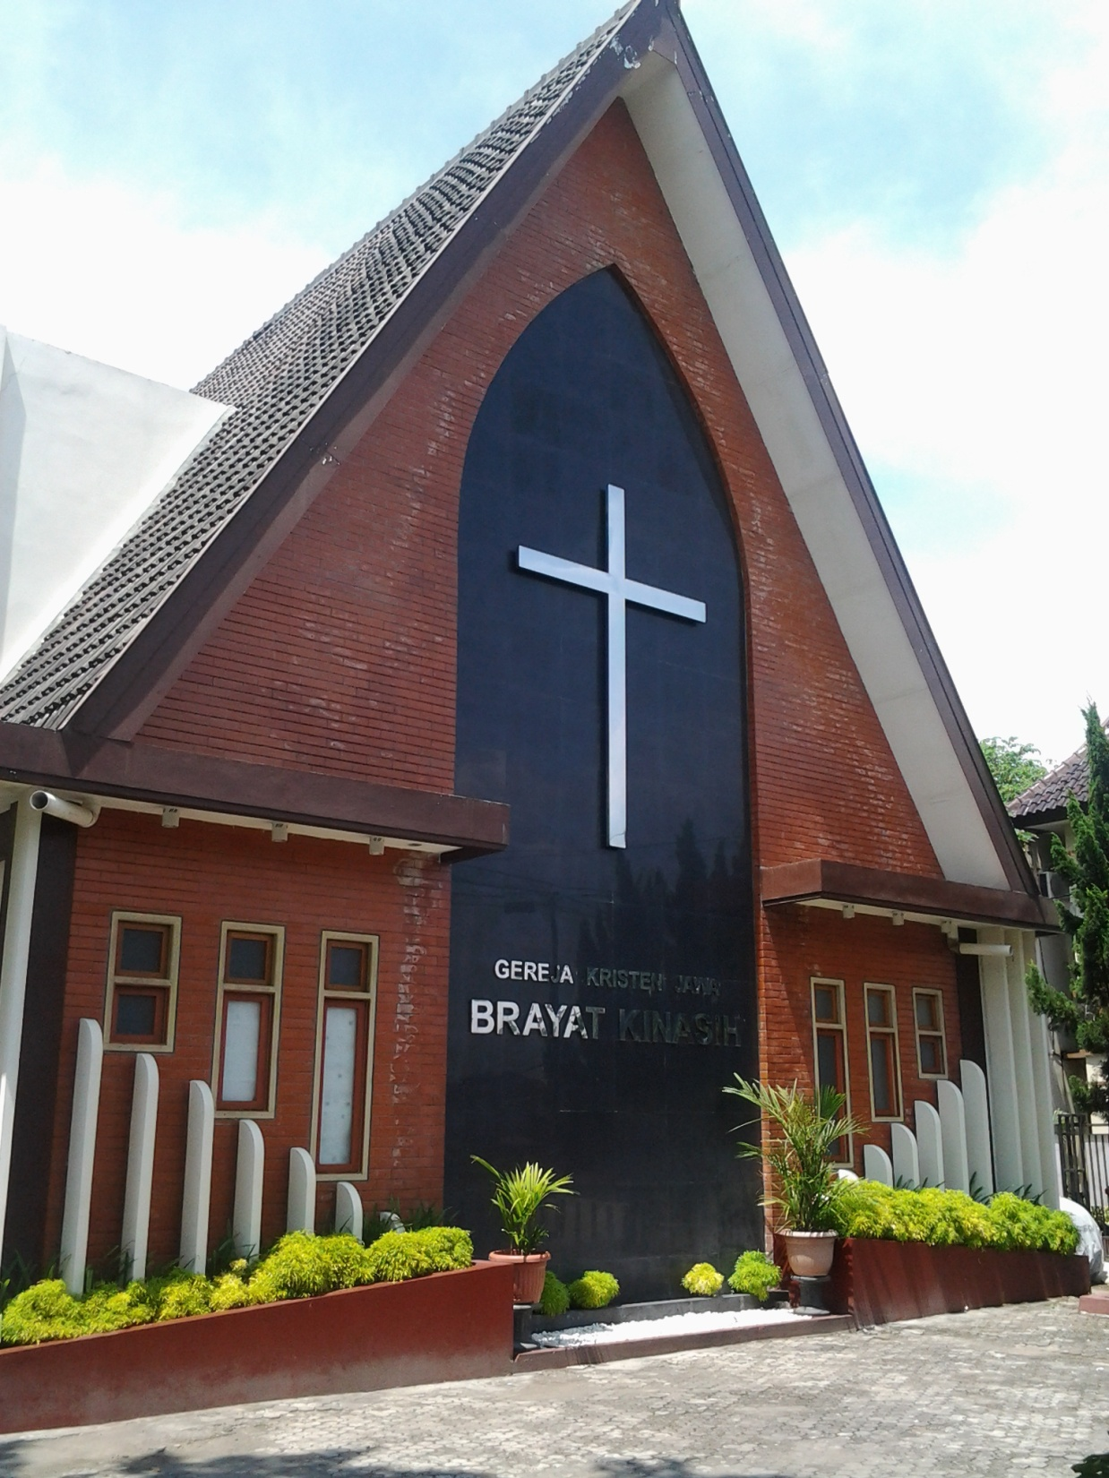
SELAMAT
HARI
MINGGU
TUHAN
MEMBERKATI
G K J B R A Y A T K I N A S I H

Slide 86
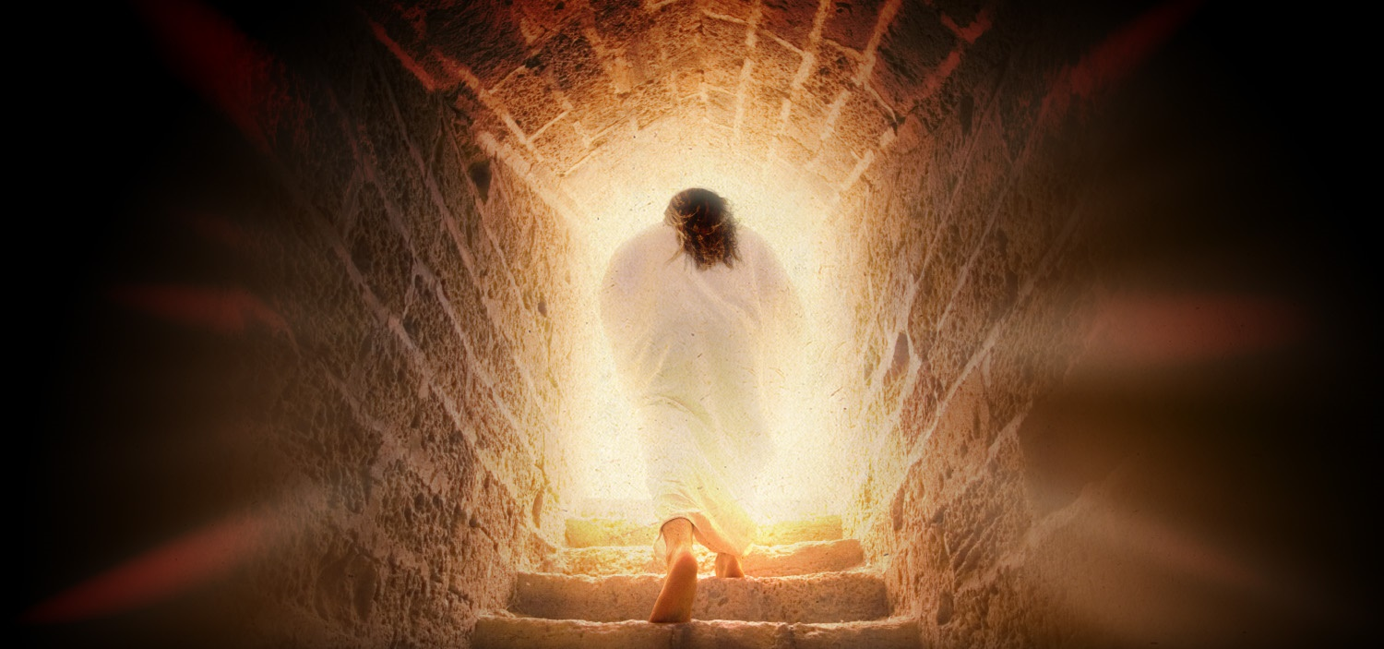
TUHAN MEMBERKATI
SELAMAT HARI MINGGU
G K J B R A Y A T K I N A S I H

